Slide 1
ListView

Slide 2
Nội dung chủ đề
Giới thiệu các ListView phổ biến
Các ví dụ thức tế
Lazy Load
Thực hành

Slide 3
Giới thiệu các loại ListView phổ biến

Slide 4
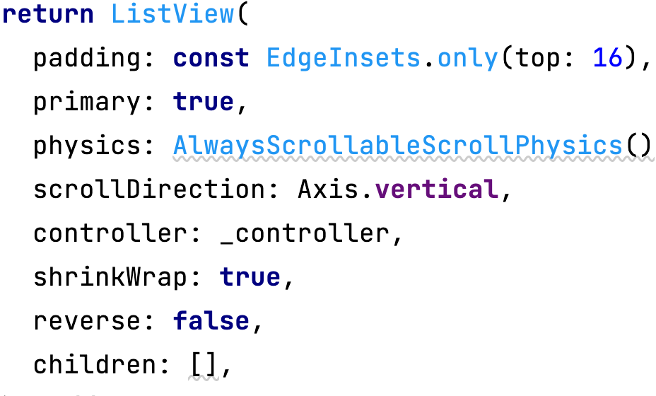
ListView
Padding: defaut là padding top 16px Primary: cho phép listview có thể cuộn ngay cả khi ko đủ nội dung để cuộn Physics: setup cho listview có thể cuộn hoặc không const NeverScrollableScrollPhysics Controller: Điều khiển ListView. VD: Lắng nghe scroll, scroll tới 1 vị trí chỉ định trước. ScrollDirection: Hướng cuộn của listview ShrinkWrap: Cho phép listview tối ưu diện tích Reverse: đảo ngược Listview (Giống Messager) Children: Danh sách các widget con của nó

Slide 5
Các đặc điểm của ListView
Ưu điểm
Có thể chưa được danh sách các widget con nhiều type khác nhau nên được dùng trong các TH như form thông tin, hiển thị chi tiết sản phẩm…
Nhược điểm
Tất cả widget con sẽ được build ngay khi hàm build được gọi lần đầu tiên và sẽ bị rebuild tất cả khi Listview bị rebuild, không có cơ chế chỉ render nhưng item được hiển thị trên màn hình. Do đó performance không được tối ưu.

Slide 6
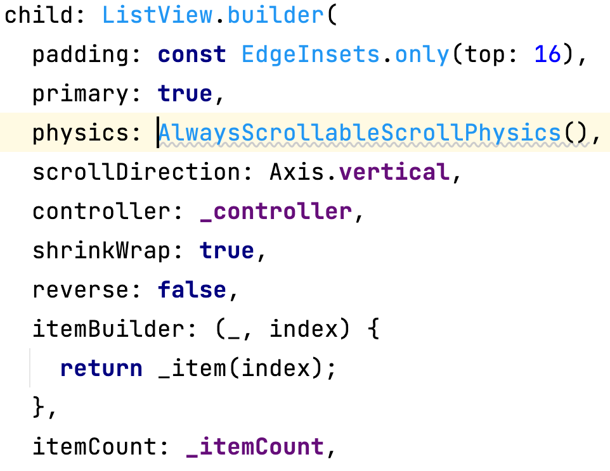
ListView.builder
Padding: defaut là padding top 16px Primary: cho phép listview có thể cuộn ngay cả khi ko đủ nội dung để cuộn Physics: setup cho listview có thể cuộn hoặc không const NeverScrollableScrollPhysics Controller: Điều khiển ListView. VD: Lắng nghe scroll, scroll tới 1 vị trí chỉ định trước. ScrollDirection: Hướng cuộn của listview ShrinkWrap: Cho phép listview tối ưu diện tích Reverse: đảo ngược Listview (Giống Messager) itemBuilder: Build ra danh sách widget con itemCount: Số lượng item trong ListView

Slide 7
Các đặc điểm của ListView.builder
Ưu điểm
Có cơ chế chỉ build những item được hiển thị trên màn hình, tối ưu tài nguyên => performance tốt
Nhược điểm
Không phù hợp cho danh sách các widget con có nhiều type khác nhau.

Slide 8
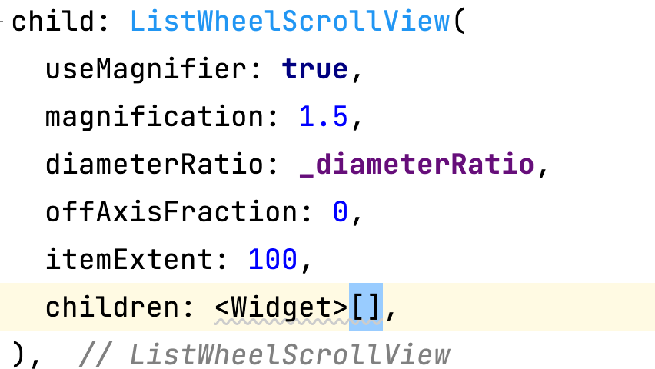
ListWheelScrollView
userMagnifier: Highlight item được focus
Magnification: Scale item đc highlight

Slide 9
Giới thiệu về Flutter Bloc và cách sử dụng

Slide 10
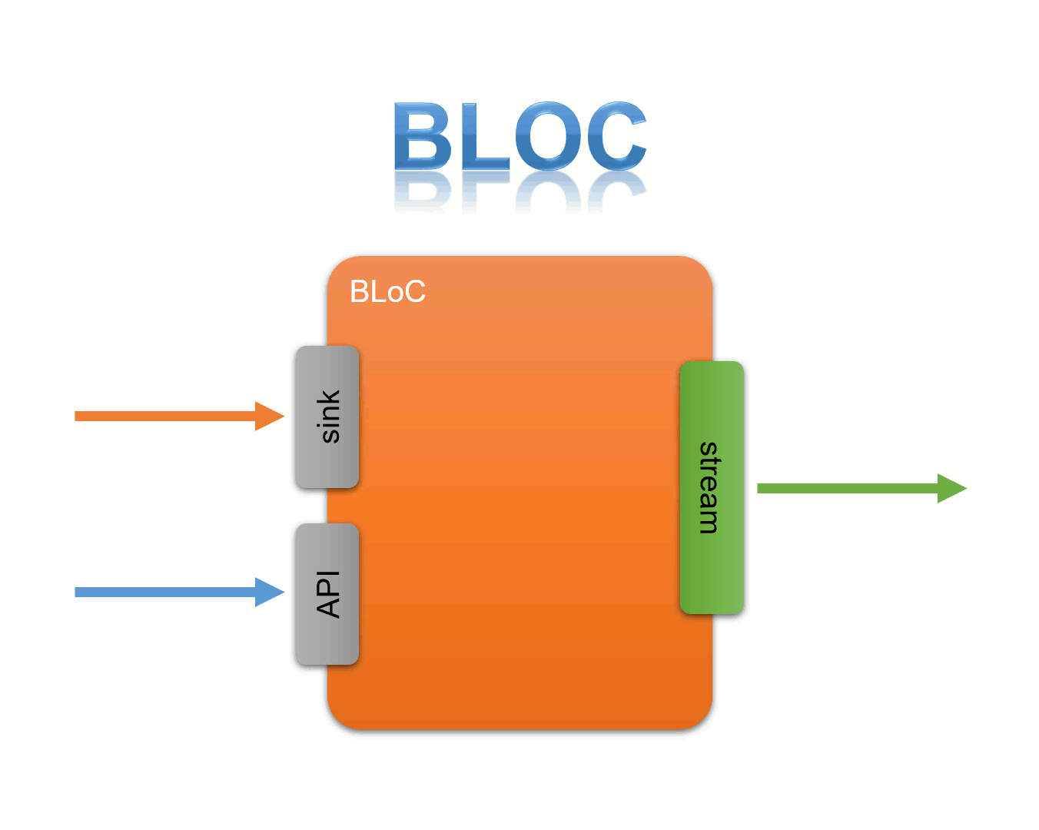
Tổng quan về Bloc
Bloc pattern dự trên:
1. StreamController: Cung cấp một StreamSink để đưa dữ liệu vào Stream và một Stream để lắng nghe dữ liệu.
2. StreamBuilder: Là một Widget để lắng nghe Stream và khởi chạy lại khi có dữ liệu mới được phát ra bởi Stream.
3. StreamSubscription: Cho phép lắng nghe dữ liệu được phát ra bởi Stream và đối ứng.
4. BlocProvider: Là một Widget thường được sử dụng để chứa một BLoC và luôn đáp ứng cho các Widget kế thừa.

Slide 11
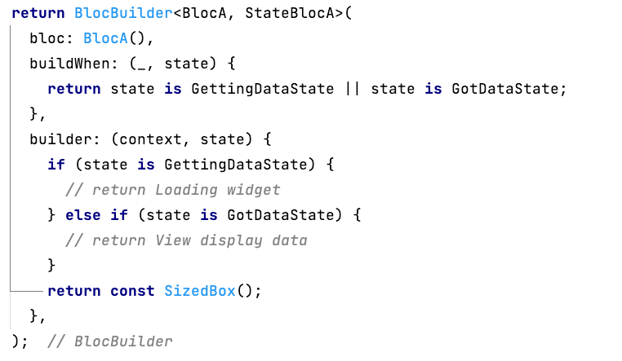
BlocBuilder

Slide 12
Thông số kỹ thuật
BlocBuilder là một widget lắng nghe State của một Bloc nào và trả về một Widget.
Bloc: BlocA(): Là nơi định nghĩa BlocBuilder lắng nghe state của Bloc nào
BuildWhen: Nơi xác định điều kiện lúc nào BlocBuilder được rebuild widget.
Builder: Là nơi lắng nghe state, build ra một widget tương ứng cho từng state.

Slide 13
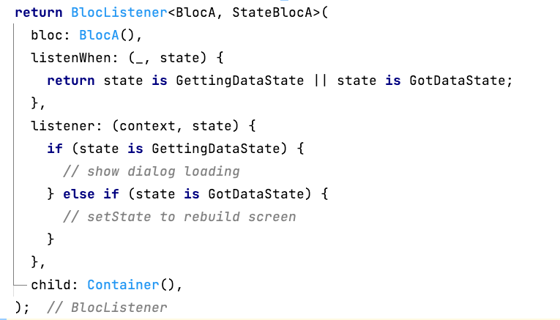
BlocListener

Slide 14
Thông số kỹ thuật
BlocListener là một widget lắng nghe State của một Bloc và thực hiện một việc gì đó tương ứng với từng state (SetState, Navigate tới một màn hình khác…)
Bloc: BlocA(): Là nơi định nghĩa BlocListener lắng nghe state của Bloc nào
ListenerWhen: Nơi xác định điều kiện lúc nào hàm listener sẽ được gọi.
Listener: Là nơi lắng nghe state, thực hiện các công việc tương ứng với các State.
Ngoài ra chúng ta có BlocConsumer là Widget có công dụng của cả BlocListener và BlocBuilder.

Slide 15
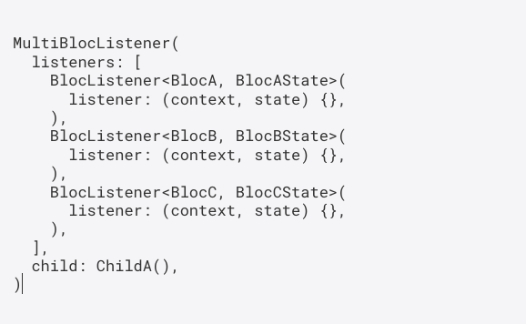
MultiBlocListener

Slide 16
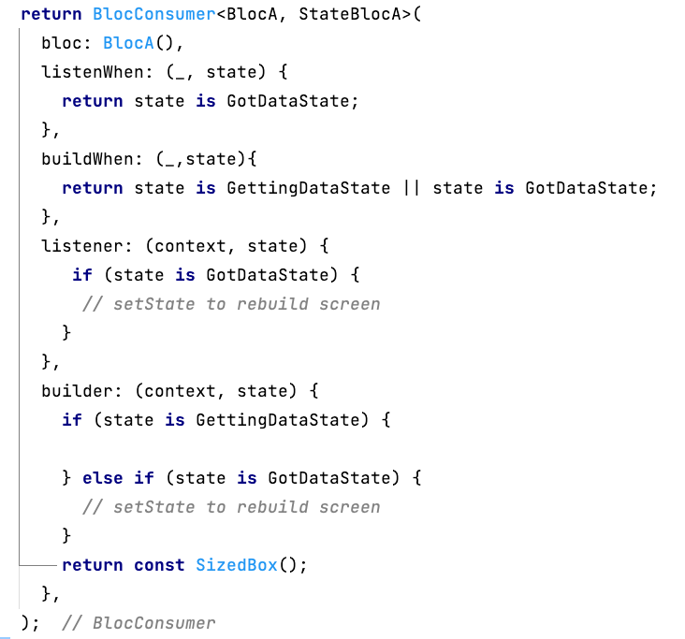
BlocConsummer

Slide 17
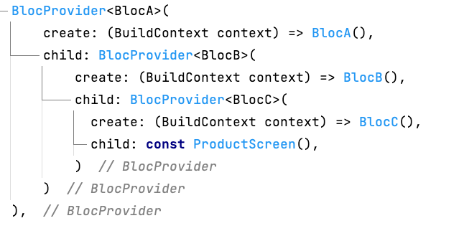
BlocProvider
BlocProvider.of<BlocA>(context)

Slide 18
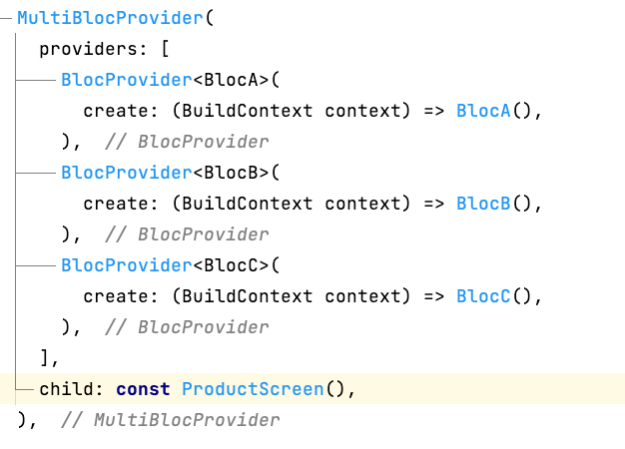
MultiBlocProvider

Slide 19
Một số ví dụ thực tế

Slide 20
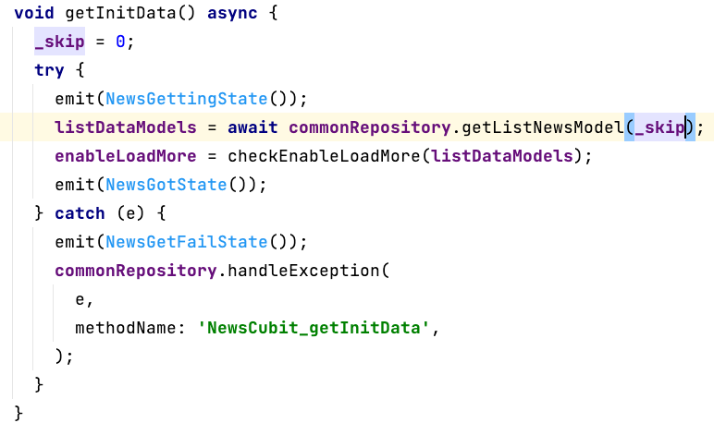
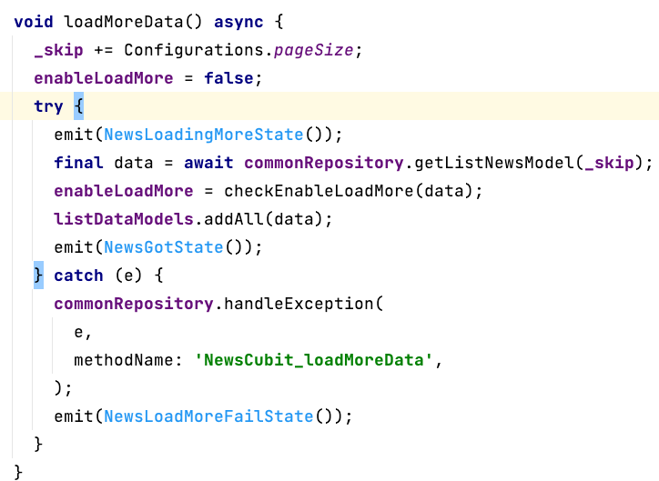
1. Sử dung Bloc lấy và hiển thị dữ liệu

Slide 21
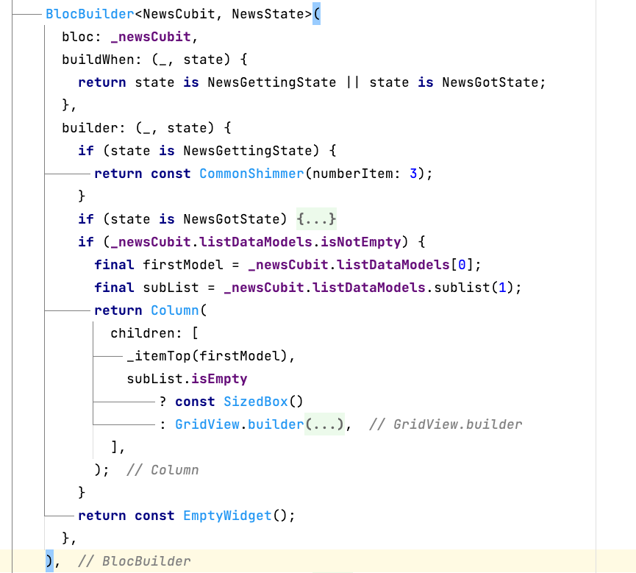
Hiển thị giao diện bằng BlocBuilder

Slide 22
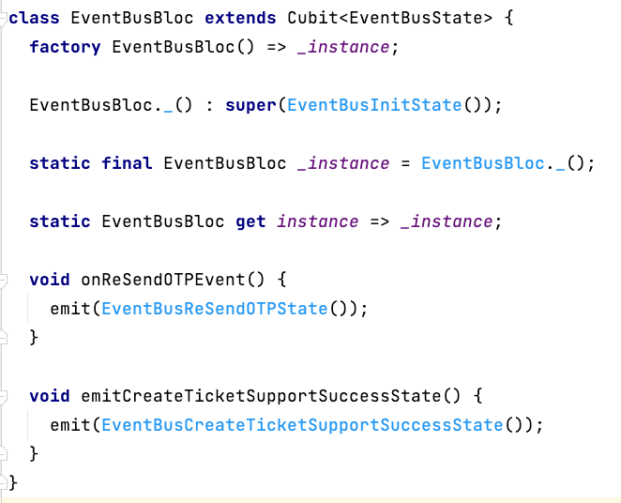
2. Sử dụng singleton pattern Bloc
eventBusBloc.onReSendOTPEvent();
eventBusBloc.emitCreateTicketSupportSuccessState();

Slide 23
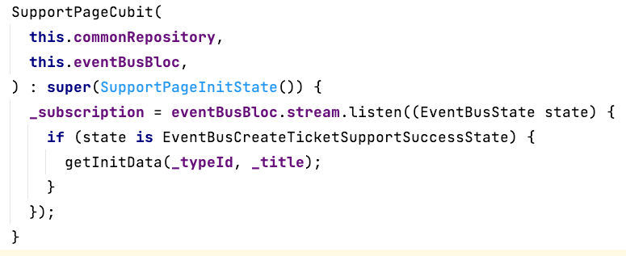

Slide 24
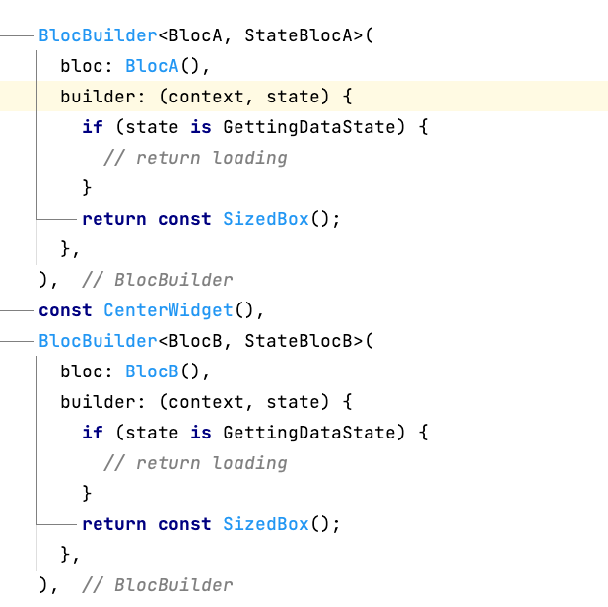
3. Sử dụng Bloc rebuild những nơi cần thiết
BlocBuilder có thể giúp chúng ta rebuild UI những nơi cần thiết tránh rebuild toàn bộ màn hình gây tốn tài nguyên máy có thể dẫn đến giật lag.

Slide 25
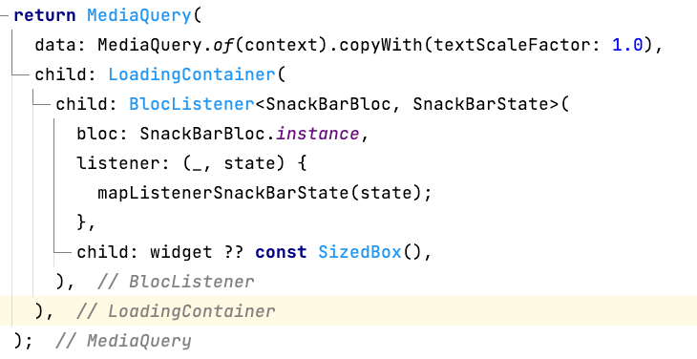
4. Sử dụng Bloc để show loading, snackbar…

Slide 26
Khởi tạo các BlocListener, BlocBuilder ngoài cùng, ở trong MaterialApp để lắng nghe các sự kiện show loading, show snackbar, pop up quảng cáo, giới thiệu…
Dùng Bloc để phát những state ở phía trong các màn hình cần sử dụng loading, snackbar…
Vì sử dụng cơ chế stream nên hành động được thực hiện gần như ngay lập tức, không delay, hiệu suất tốt.

Slide 27
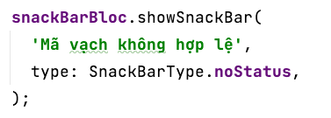
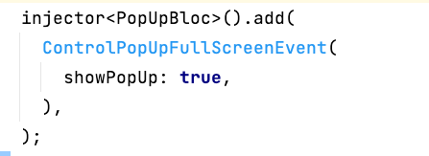
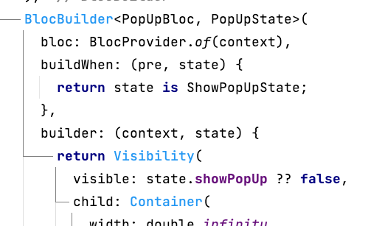

Slide 28
Ưu và nhược điểm của Bloc

Slide 29
Ưu và nhược điểm của Flutter Bloc
Ưu điểm của BLoC
Dễ dàng tách logic khỏi giao diện người dùng
Dễ testing
Dễ maintain và dễ đọc code cho người vào sau
Phù hợp cho các project lớn
Nhược điểm của BloC
Phức tạp, khó học cho người mới bắt đầu
Tạo ra nhiều file, cấu trúc project ngày càng phình to.
Không phù hợp cho project nhỏ

Slide 30
Cubit

Slide 31
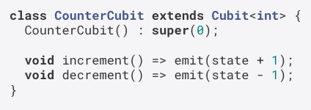
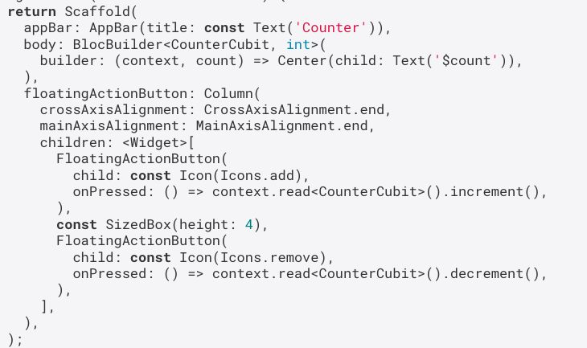
Cubit
Để giảm độ phức tạp và rút rọn code thì Flutter bloc đã bỏ event, từ UI có thẻ call thẳng tới function => sinh ra khái niệm Cubit.

Slide 32
Thanks for watching!

